Slide 1

어드벤처디자인 01분반 | 발표① 아이디어 피칭
갈대 Galdae
순천대 유학생을 위한 취미 기반 소모임 매칭 서비스
인공지능학과 안가라그 (20244909)
Notes:
안녕하세요. 인공지능학과 안가라그입니다. 제 프로젝트는 순천대 유학생을 위한 취미 기반 소모임 매칭 서비스, "갈대"입니다.

Slide 2
유학생은 빠르게 늘고 있습니다
국내 외국인 유학생 수 (단위: 만 명)
30.7만 명
2026년 국내 외국인 유학생. 2027년 목표(30만 명)를 1년 앞당겨 달성
47.4%
비수도권 대학에 다니는 유학생 비중. 순천 같은 지역 대학에도 유학생이 늘고 있음
출처: 교육부 「외국인 유학생 인재양성 혁신전략」 발표 보도(파이낸셜뉴스, 2026.9.8), 2025년 통계(대학지성 In&Out, 2025.10)
2
Notes:
먼저 배경입니다. 교육부 자료에 따르면 국내 외국인 유학생은 2023년 18만 2천 명에서 올해 30만 7천 명으로 늘었습니다. 목표를 1년 일찍 달성했습니다. 그리고 유학생의 47.4%는 순천대처럼 수도권이 아닌 지역 대학에 다닙니다.

Slide 3
그런데, 숫자만큼 연결되고 있을까요?
연구와 기사에서 반복해서 나오는 이야기
1
2
3
적응의 핵심은
‘외로움 극복’
따로 다니는
두 집단
높은
동아리 문턱
중국·베트남 유학생 심층 면담 연구에서, 대학생활 적응의 핵심 주제로 외로움의 극복이 도출되었습니다.
한국 학생은 한국 학생끼리, 유학생은 유학생끼리 무리 지어 다니는 ‘유학생 게토화’ 현상이 지적되었습니다.
용기 내어 동아리에 지원했지만 거절당한 경험을 공유한 외국인 학생이 많았습니다.
인문사회과학연구 (2018), KCI
오마이뉴스 (2020)
카이스트신문 설문 (2024)
출처: 「외국인 유학생의 한국 대학생활 적응에 대한 연구」, KCI(2018) / 오마이뉴스 2020.12.3 / 카이스트신문 2024.5.14
3
Notes:
하지만 유학생이 많아졌다고 해서 서로 연결되는 것은 아닙니다. 한 연구에서는 유학생 적응의 핵심이 외로움 극복이라고 했고, 기사에서는 한국 학생과 유학생이 따로 다니는 현상을 지적했습니다. 또 동아리에 지원했다가 거절당한 경험도 많았습니다.

Slide 4
사용자: 이런 학생을 위해 만듭니다
인터뷰 전 가상 페르소나 (다음 주 인터뷰로 검증 예정)
불편한 점
원하는 것
🇲🇳
한국어로 처음 말을 거는 것이 아직 긴장된다
큰 동아리는 분위기가 낯설어 들어가기 어렵다
주말에는 혼자 기숙사에 있는 시간이 길다
좋아하는 사진·카페 이야기를 나눌 친구
한국 학생 친구도 몇 명 사귀고 싶다
부담 없이 짧게 만나 보고 싶다
아누 (22세)
몽골 출신, 인공지능학과 2학년
한국 생활 1년 차
4
Notes:
제가 생각한 사용자는 아누입니다. 몽골에서 온 2학년 학생입니다. 한국어로 먼저 말 거는 것이 긴장되고, 큰 동아리는 들어가기 어렵습니다. 하지만 취미가 맞는 친구, 그리고 한국 친구도 사귀고 싶어 합니다. 이 페르소나는 다음 주 인터뷰로 확인하겠습니다.

Slide 5
문제 정의 | How Might We
어떻게 하면 유학생이
부담 없이, 취미가 맞는 사람과
작은 관계를 시작할 수 있을까?
부담 없이
취미가 맞는
작은 관계
짧고 가벼운 첫 만남
공통 화제가 있는 사람
3–6명의 소모임
5
Notes:
그래서 저는 문제를 이렇게 정의했습니다. 어떻게 하면 유학생이 부담 없이, 취미가 맞는 사람과, 작은 관계를 시작할 수 있을까? 핵심 단어는 부담 없이, 취미, 작은 관계입니다.

Slide 6
기존 방법은 왜 부족할까?
순천대도 버디 프로그램, 국제교류의 날 등 다양한 지원을 운영하고 있습니다
교내 동아리
버디 프로그램
오픈채팅
국제교류 행사
장점
장점
장점
장점
규모가 크고 한국어 중심
한국 학생과 1:1 연결
쉽게 참여 가능
많은 사람을 만남
한계
한계
한계
한계
처음 들어가기 어려운 분위기
취미가 맞지 않으면 관계가 이어지기 어려움
익명이라 신뢰가 낮고, 대화만 하고 만남은 적음
일회성이라 다시 만나기 어려움
빈자리 작고, 취미가 같고, 반복해서 만나는 관계
출처: 국립순천대 유학생 지원 체계 보도(트윅, 2026.3.30)
6
Notes:
이미 여러 방법이 있습니다. 순천대도 버디 프로그램과 국제교류의 날을 운영합니다. 하지만 동아리는 크고, 버디는 취미가 다를 수 있고, 오픈채팅은 신뢰가 낮고, 행사는 한 번뿐입니다. 비어 있는 부분은 작고, 취미가 같고, 반복해서 만나는 관계입니다.

Slide 7
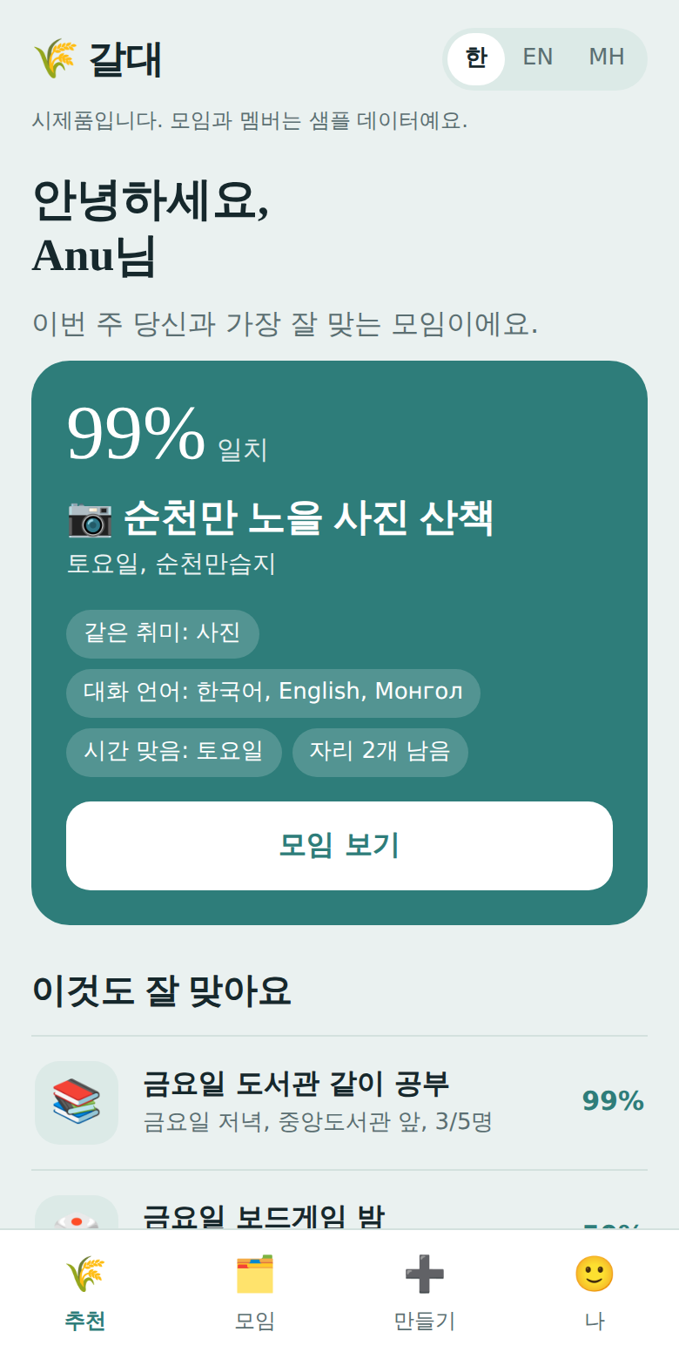
아이디어
갈대 Galdae
갈대는 혼자보다 함께 자랄 때 더 단단해집니다.
순천만의 갈대처럼, 작은 모임으로 함께 서도록.
1
작게
3–6명 소모임. 큰 동아리보다 부담이 적습니다.
2
맞게
취미·언어·시간이 맞는 모임을 추천하고, 이유를 보여 줍니다.
3
안전하게
학교 이메일 인증, 캠퍼스 안 공개 장소에서 첫 만남.
7
Notes:
제 아이디어는 갈대입니다. 순천만의 갈대처럼 혼자보다 함께 있을 때 더 단단해진다는 뜻입니다. 세 가지 원칙이 있습니다. 작게, 3명에서 6명. 맞게, 취미와 언어와 시간이 맞는 모임 추천. 안전하게, 학교 이메일 인증과 캠퍼스 안 공개 장소입니다.

Slide 8
사용 흐름
처음 앱을 열고 첫 만남까지, 네 단계
1
2
3
4
프로필
추천 + 이유
모임 참여
첫 만남
언어, 취미, 편한 시간을 고릅니다
잘 맞는 모임과 왜 맞는지(같은 취미, 공통 언어)를 보여 줍니다
모임 정보와 멤버를 보고 참여합니다
어색하지 않게 대화 주제를 함께 제공합니다
대화 주제 예시: “고향에서 제일 그리운 음식은 뭐예요?” “순천에서 처음 놀란 것은?”
8
Notes:
사용 흐름은 네 단계입니다. 프로필을 입력하면, 잘 맞는 모임과 그 이유를 보여 줍니다. 마음에 들면 참여하고, 첫 만남에서는 대화 주제를 함께 제공해서 어색함을 줄입니다.

Slide 9
추천은 어떻게? 그리고 AI로 어떻게 발전시킬까
현재 시제품은 규칙 기반 점수, 이후 AI 기반으로 확장
현재: 일치 점수 (100점)
같은 취미 50
공통 언어 25
시간 일치 20
5
‘자리’는 남은 자리가 적은 모임에 가산점 5점 (모임이 빨리 완성되도록)
다음 단계: AI 활용 계획
관심사 이해
추천 개선
대화 도우미
자기소개 문장을 임베딩해 “사진”과 “출사”처럼 비슷한 관심사도 연결
참여·재참여 기록으로 실제로 이어진 모임을 더 추천
멤버 취미에 맞춘 대화 주제 생성, 필요 시 번역
9
Notes:
지금 시제품의 추천은 간단한 점수 방식입니다. 같은 취미 50점, 공통 언어 25점, 시간 20점, 남은 자리 5점입니다. 저는 인공지능학과 학생이기 때문에, 다음 단계에서는 자기소개 문장 임베딩, 참여 기록 기반 추천, 대화 주제 생성처럼 AI를 활용해 발전시키고 싶습니다.

Slide 10
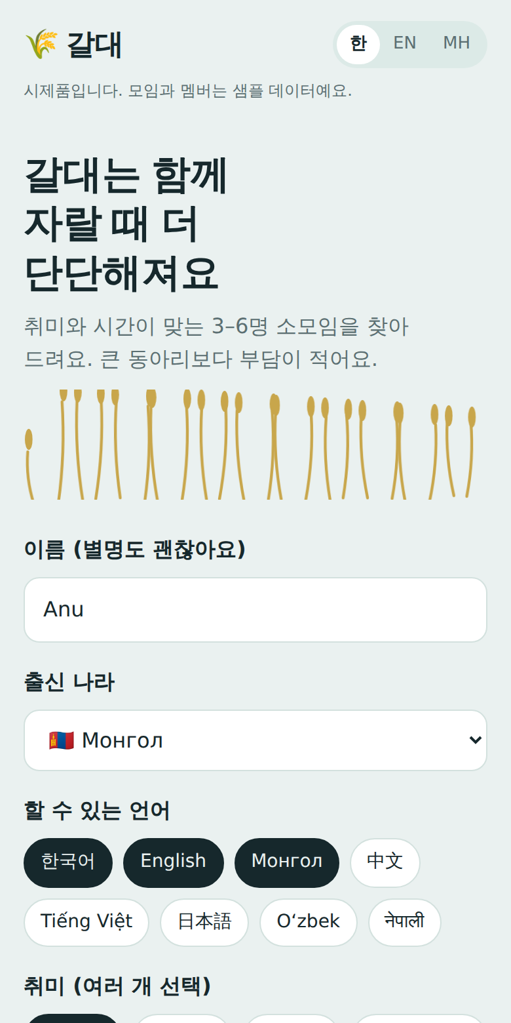
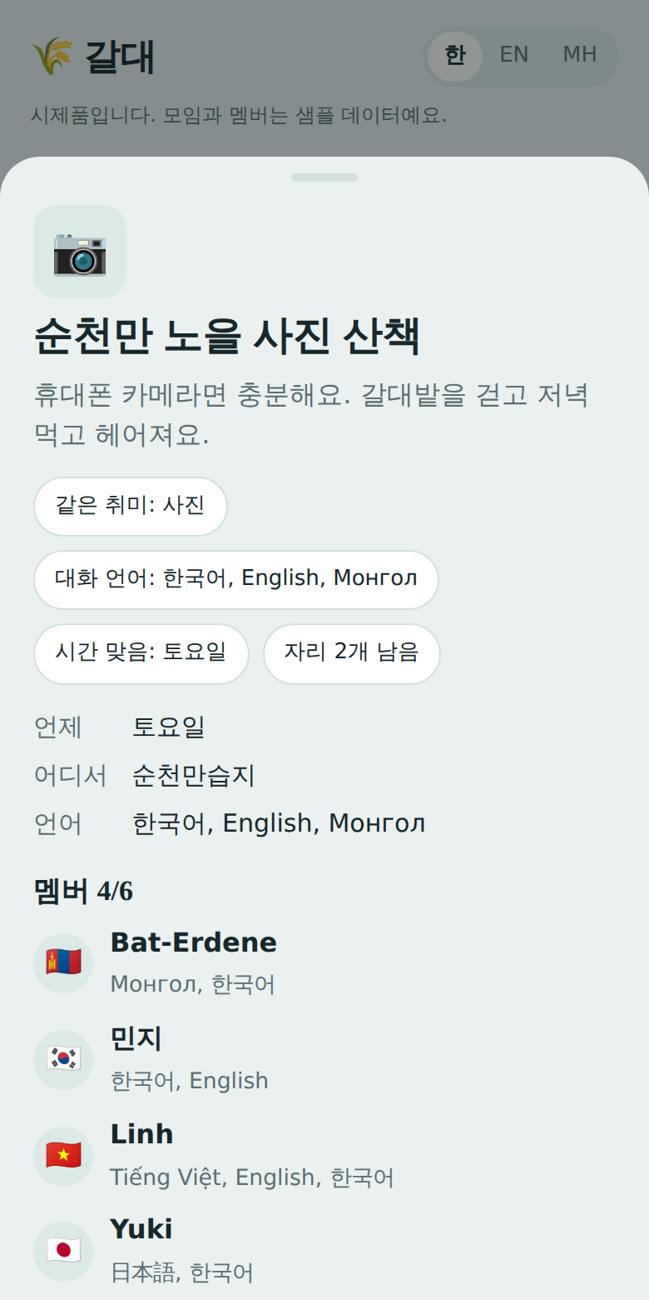
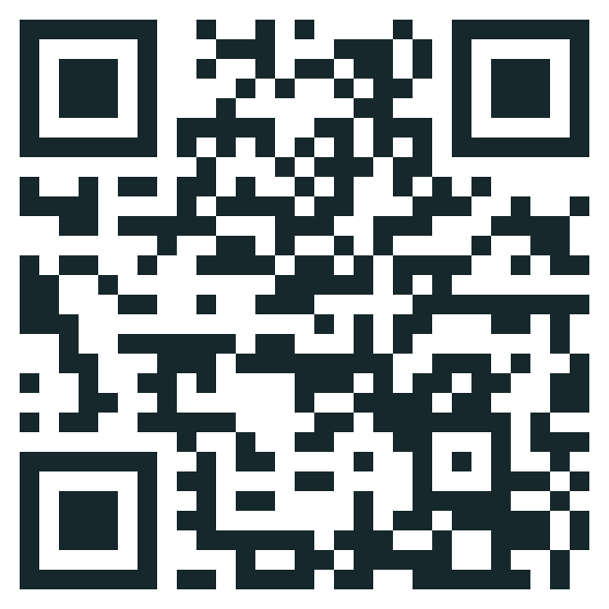
시제품 데모
생성형 AI와 바이브 코딩으로 만든 개념 증명 시제품 (한국어 · English · Монгол)
직접 써 보세요
galdae-scnu.netlify.app
※ 모임과 멤버는 샘플 데이터
① 프로필 입력
② 추천과 이유
③ 모임 상세 · 참여
10
Notes:
이것은 생성형 AI와 바이브 코딩으로 만든 첫 시제품입니다. 프로필을 입력하면 추천과 이유가 나오고, 모임 상세에서 참여할 수 있습니다. 한국어, 영어, 몽골어를 지원합니다. QR 코드로 직접 써 보시고 의견 부탁드립니다.

Slide 11
앞으로의 계획
발표 일정에 맞춘 단계별 진행
6주
7–8주
9–10주
11–12주
13–15주
인터뷰
기획 심화
설계 · 제작
테스트
완성
유학생 5명, 한국 학생 3명
컨셉 확정
사용자 시나리오, 요구 정의
발표②
화면 설계, 실제 저장과
참여 기능
발표③, 친구들과 사용 테스트
피드백 반영
다듬기와 최종 발표④
확장 방향
1단계 순천대 (지금)
→
2단계 순천 지역 대학
→
3단계 전국 지역 대학
11
Notes:
다음 주에는 유학생 다섯 명, 한국 학생 세 명을 인터뷰해서 문제를 확인하겠습니다. 이후 기획, 설계, 테스트를 거쳐 최종 발표까지 완성하겠습니다. 처음에는 순천대에 집중하고, 나중에 순천 지역 대학, 전국 지역 대학으로 넓힐 수 있습니다.

Slide 12
참고 자료
파이낸셜뉴스 (2026.9.8). 외국인 유학생 30만명 돌파… 교육부 「외국인 유학생 인재양성 혁신전략」 보도
대학지성 In&Out (2025.10). 2025년 외국인 유학생 수 25.3만 명, 이공계·비수도권 비중 확대
「외국인 유학생의 한국 대학생활 적응에 대한 연구」 (2018). 인문사회과학연구, KCI 등재 (DOI 10.17939/hushss2018..61.004)
오마이뉴스 (2020.12.3). “한국 유학 왔는데 한국인 친구 없어요”… 겉도는 외국인 유학생
카이스트신문 (2024.5.14). 언어 장벽을, 차별을 넘어 사각지대로… 내·외국인 학생 설문
트윅 (2026.3.30). 국립순천대, 외국인 유학생 중도탈락률 0.8%… 버디 프로그램 등 지원 체계
12
Notes:
발표에 사용한 자료의 출처입니다.

Slide 13
감사합니다
질문과 피드백을 부탁드립니다.
특히 “이런 모임이라면 나도 가겠다”는 아이디어를 환영합니다.
galdae-scnu.netlify.app
Notes:
들어 주셔서 감사합니다. 질문이나 피드백 부탁드립니다. 특히 이런 모임이라면 나도 가겠다는 아이디어가 있으면 알려 주세요.

